Slide 1
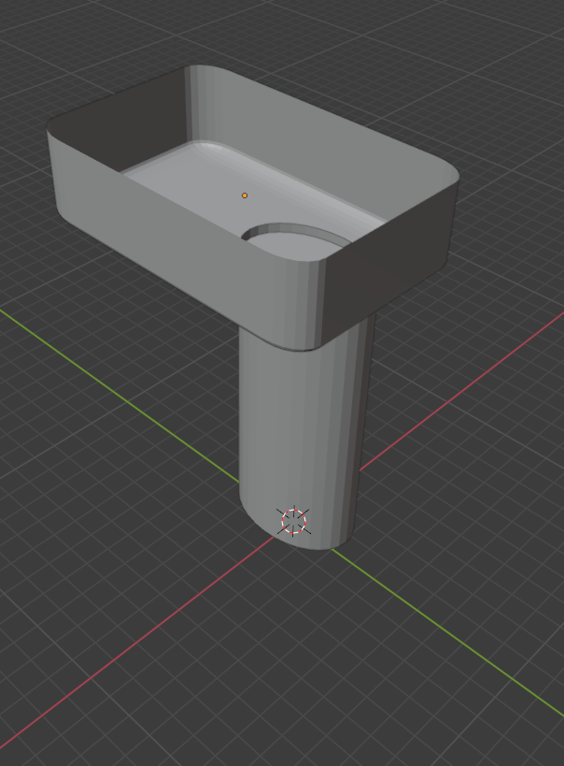
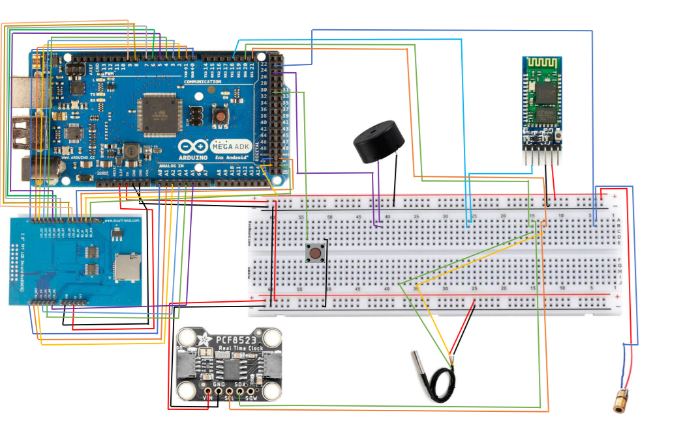
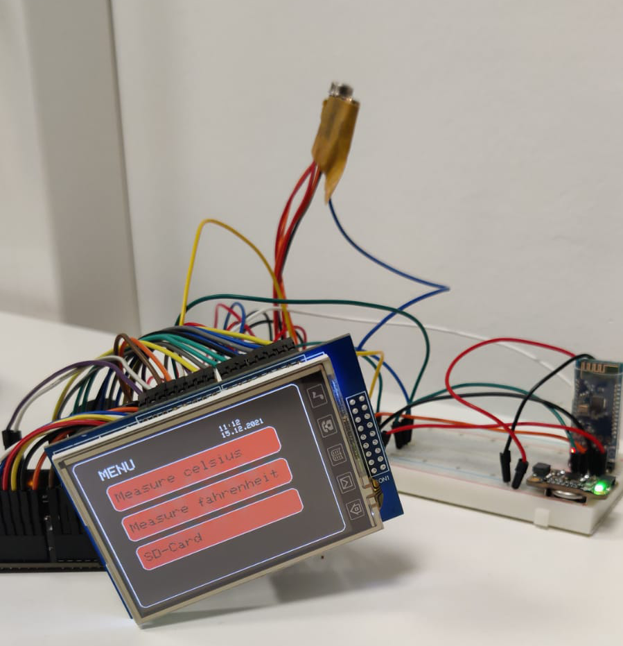
IR-lämpömittari
Joni Karjalainen, Matias Kauranen, Arttu Kääriäinen, Antti Kurkinen TVT21SPL
Tietotekniikan tutkinto-ohjelma
IN00CS85 Tietotekniikan sovellusprojekti, osa Ohjelmoinnin sovellusprojekti 6 op
Projektin tavoitteet
IR-lämpömittarin tavoite on näyttää mitatun kohteen lämpötila 2.8”-kokoisessa kosketusnäytössä fahrenheit- ja celsius-asteina. Laitteessa oleva laser-diodi näyttää pistemäisenä mitattavan kohteen. Näytössä oleva SD-kortti tallentaa mittaustulokset myöhempää tarkastelua varten.
Mittaustulokset on mahdollista lähettää Bluetooth-toiminnon kautta puhelinsovellukseen, josta ne pystytään ajankohtaisesti lukemaan.
Laitteen piipparitoiminto antaa yksilökohtaisen äänimerkin lämpötilan ylittäessä tietyn rajan.
Kuva 1. Lopputuote
Ryhmän projektiaihe
Projektiaiheemme on monipuolinen IR-lämpömittari, joka helpottaa halutun kohteen mittaamista monipuolisuudellaan.
Käytetyt tekniikat, komponentit ja työkalut
Tuotteen suunnittelussa ja toteutuksessa on käytetty juotosasemaa komponenttien lisäksi.
Komponentteja laitteessa ovat RTC-kello, 2.8”-kokoinen kosketusnäyttö SD-kortilla, laser-diodi, piippari, MLX90614-lämpötilasensori, sekä Bluetooth-moduuli.
Kuva 2. Kytkentäkaavio.
Kaikki komponenttien koodit on kirjoitettu C-kielellä.
Lopputulos
Lopputuotteemme on omien tavoitteidemme, sekä lisätavoitteidemme mukainen.
Tuote on helppokäyttöinen ja monipuolinen.
Kuva 3. Tuotteen kotelo suunnitteluvaiheessa.
Arviointi
Arvioimme työmme kiitettävällä arvosanalla, koska työ on laaja, sekä haastavuudeltaan ensimmäisen vuoden opiskelijalle vaikea. Työmme sisältää monta eri komponenttia, jotka olemme saaneet toimimaan keskenään niin kytkennässä, kuin ohjelmassa.
Olimme suunnitelleet tuotteelle myös koteloa Blender-ohjelmalla, mutta aikataulullisista syistä tämä jäi toteuttamatta kokonaan.
Julkaisupäivä: 15.12.2021
Ohjaaja: Kari Jyrkkä

